Slide 1




HackAU 2018
Ariel University’s
First ever hackathon

Slide 2


Slide 3

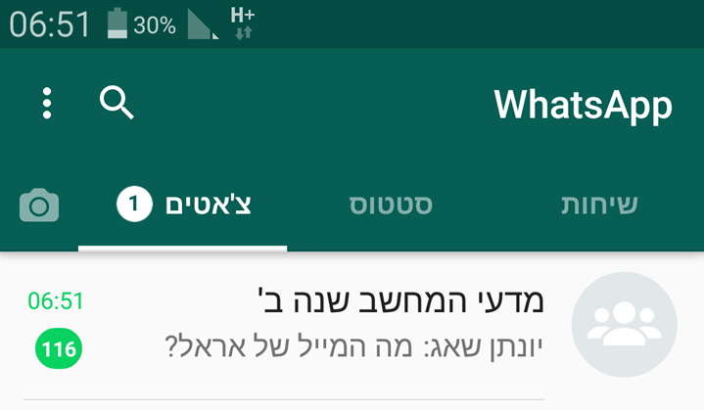

Slide 4
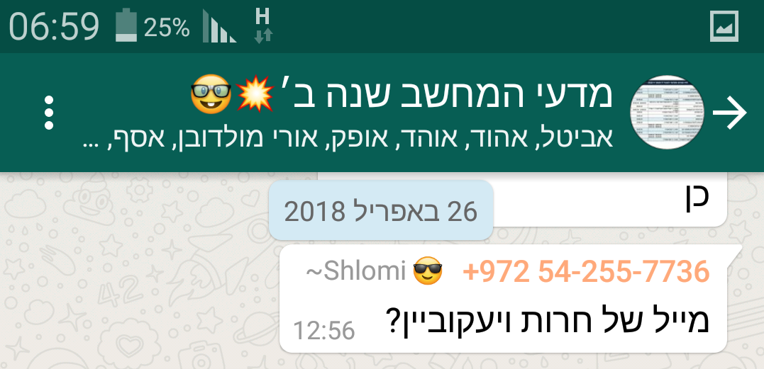
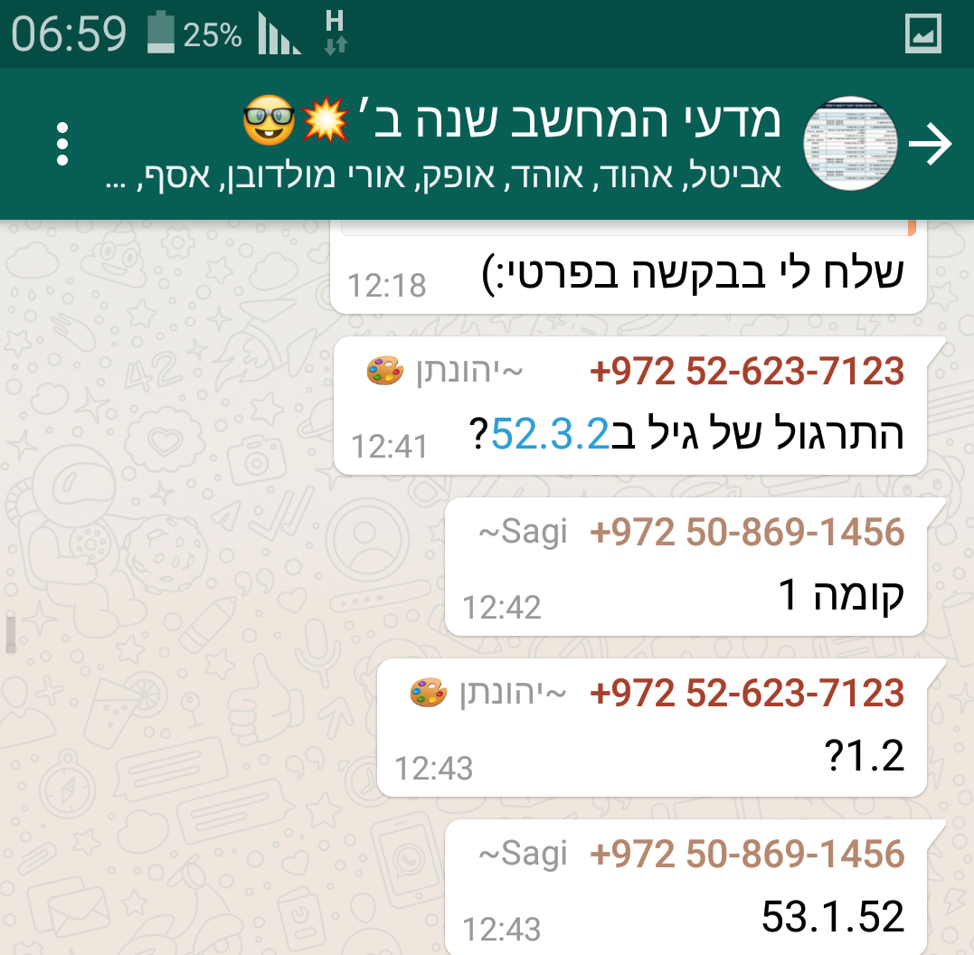
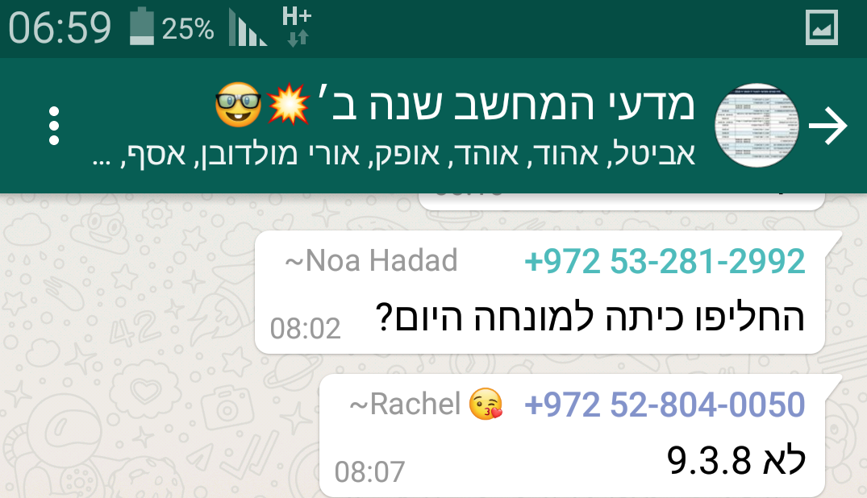

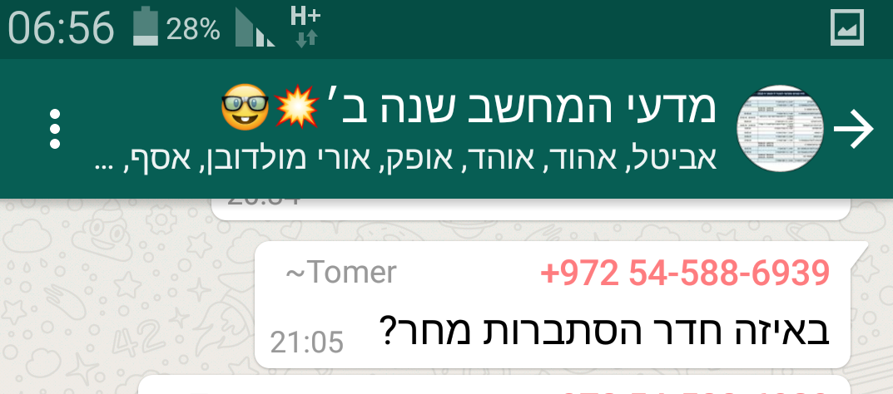
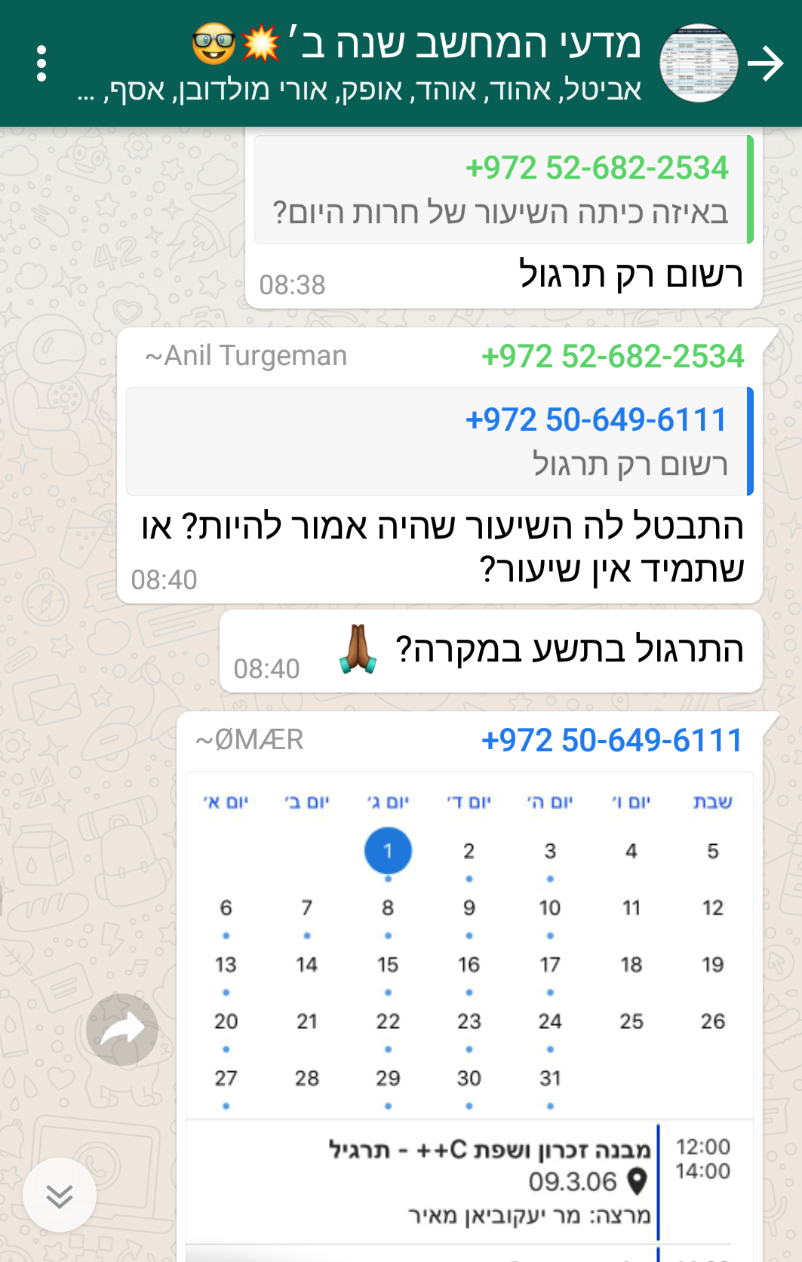
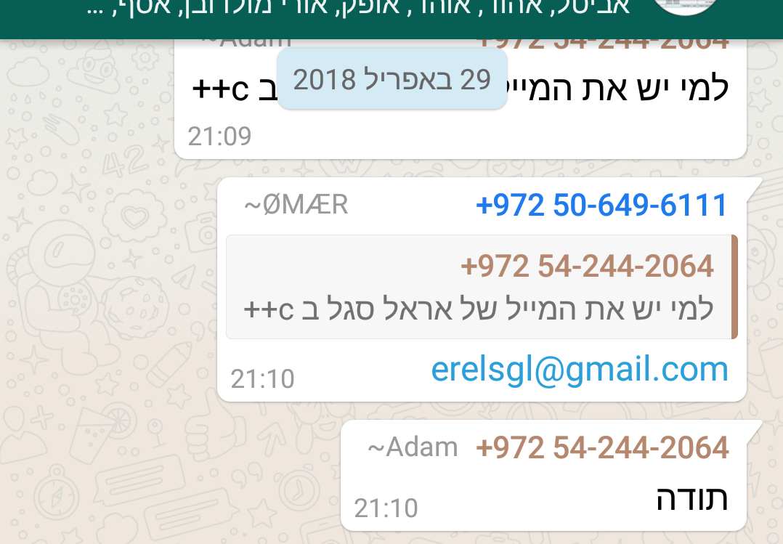
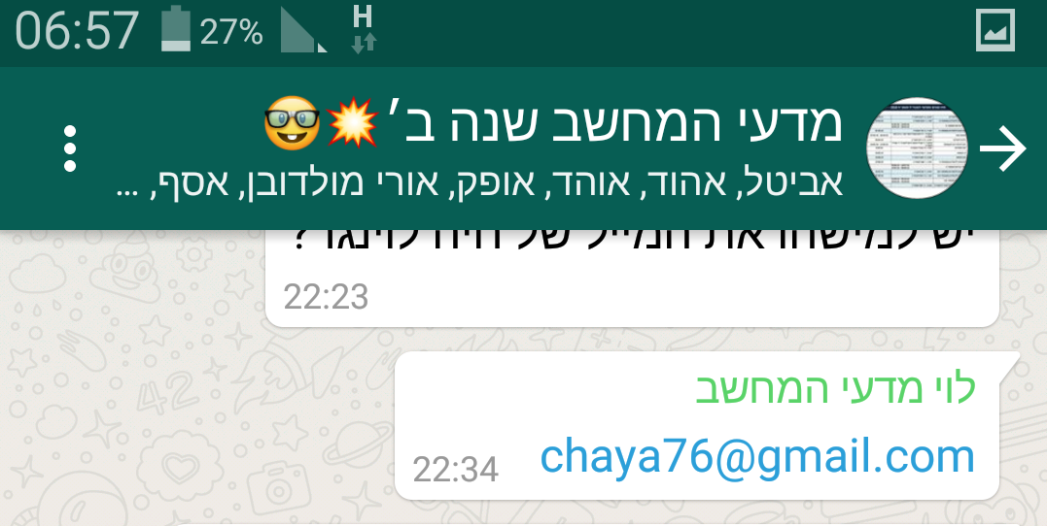
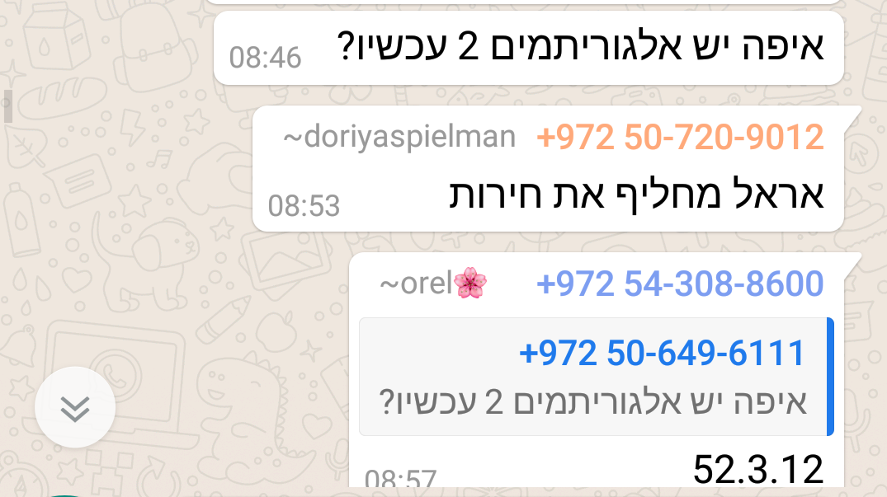
introduction

Slide 5
בדיוק בשביל זה המצאנו את
מענה אישי
לא מטריד מתמשים אחרים
ממשק נח
תגובה מהירה

Slide 6
אנחנו ב אמינים בתרומה לחברה,
לכן המודל העסקי שלנו הוא רווחת הסטודנט והאוניברסיטה

Slide 7
כלים:
Data scraping
Machine learning
Social sharing
DB based product
Android Application

Slide 8
חברי הקבוצה:
Ehud Plaskin
Matan Zilka
Samuel Bismuth
Yishay Seroussi
Yehonatan Shaag

Slide 9
אז אחרי שאכלנו שווארמה בצהריים ובערב, פיצות בחצות וארוחת בוקר מפנקת הכנו לכם הדמיה קטנה של

